Slide 1





Презентация проекта «Душа с душою говорит»
https://soul.starikam.org/
https://www.instagram.com/dusha_s_dushoyu/
Алена Савюк
+7 985 762 46 05
Alena@savyuk.ru
alena.savyuk.ru
@alenasavyuk

Slide 2



ДУША С ДУШОЮ ГОВОРИТ
Notes:
Амбициозная мечта, чтоб каждый одинокий человек в Доме престарелых мог получить в подарок картину от художника

Slide 3
Регистрация на сайте ДУША С ДУШОЮ ГОВОРИТ
https://soul.starikam.org/
Художники
Картины
Волонтеры
Помощь в обработке,
доставки, развески
Спонсоры
Средства для креплений,
упаковка, транспорт, рамы
Лидеры
ОРГАНИЗАЦИЯ всего процесса
Notes:
Можно зарегистрироваться в одном или в нескольких направлениях

Slide 4

ДУША С ДУШОЮ ГОВОРИТ
Лидеры
Художники
Волонтеры
Спонсоры
Notes:
Лидеры берут на себя всех остальных. Контактируют и организуют сбор, оформление, доставку и развеску в домах.

Slide 5
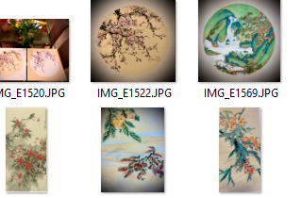
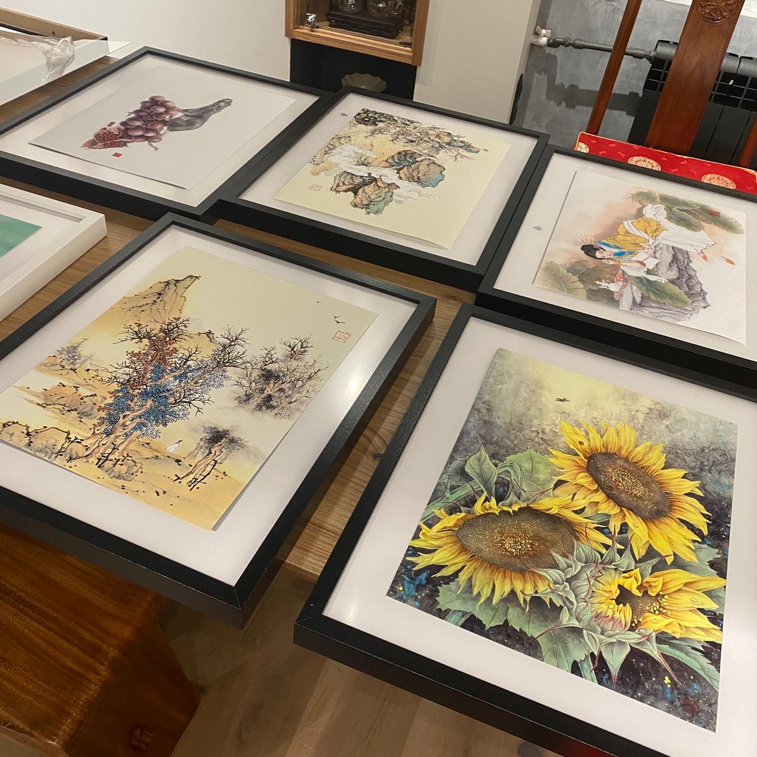
Художники
Контакт с художником (телефон, почта, имя\фамилия)
Поблагодарить и попросить прислать фотографии картин (в хорошем разрешении), которые могут подарить (прежде всего оформленные работы)
Выбрать понравившиеся (подходящие работы) и договориться о доставке

Slide 6
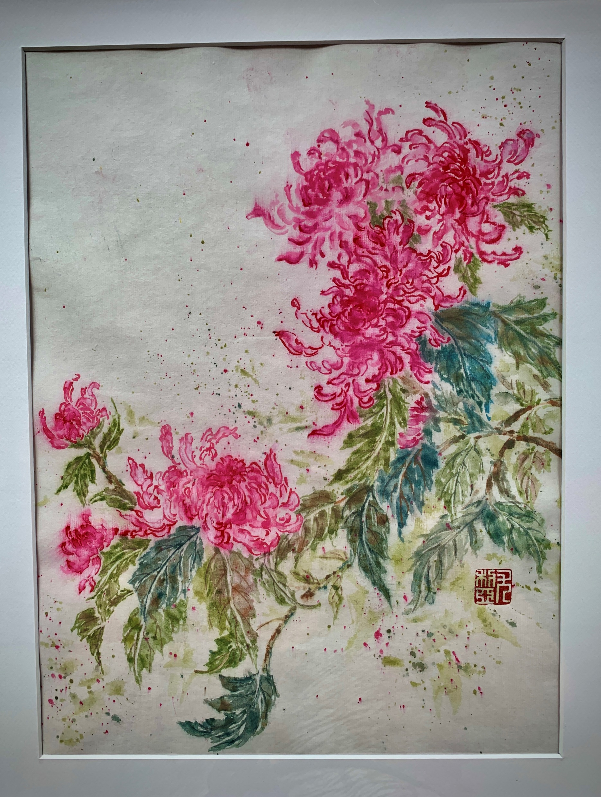
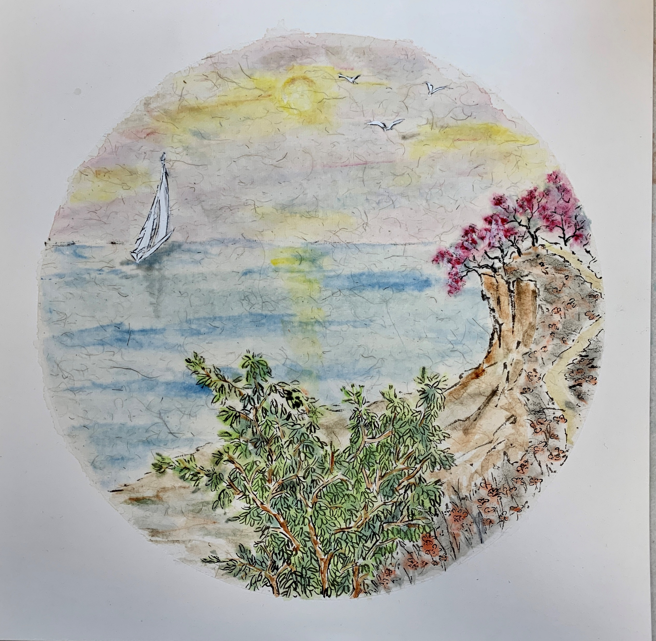
Как делать отбор картин
Картины могут быть:
в любом жанре, стиле, технике
любого размера
позитивные, понятные, приятные пожилым людям
оформлены в раму и пластик (!не стекло)
*картины маслом можно без рамы и пластика
легко в обработке
у картины должен быть надежный подвес
Картины должны быть подписаны с обратной стороны:
Автор
Название
Год

Slide 7
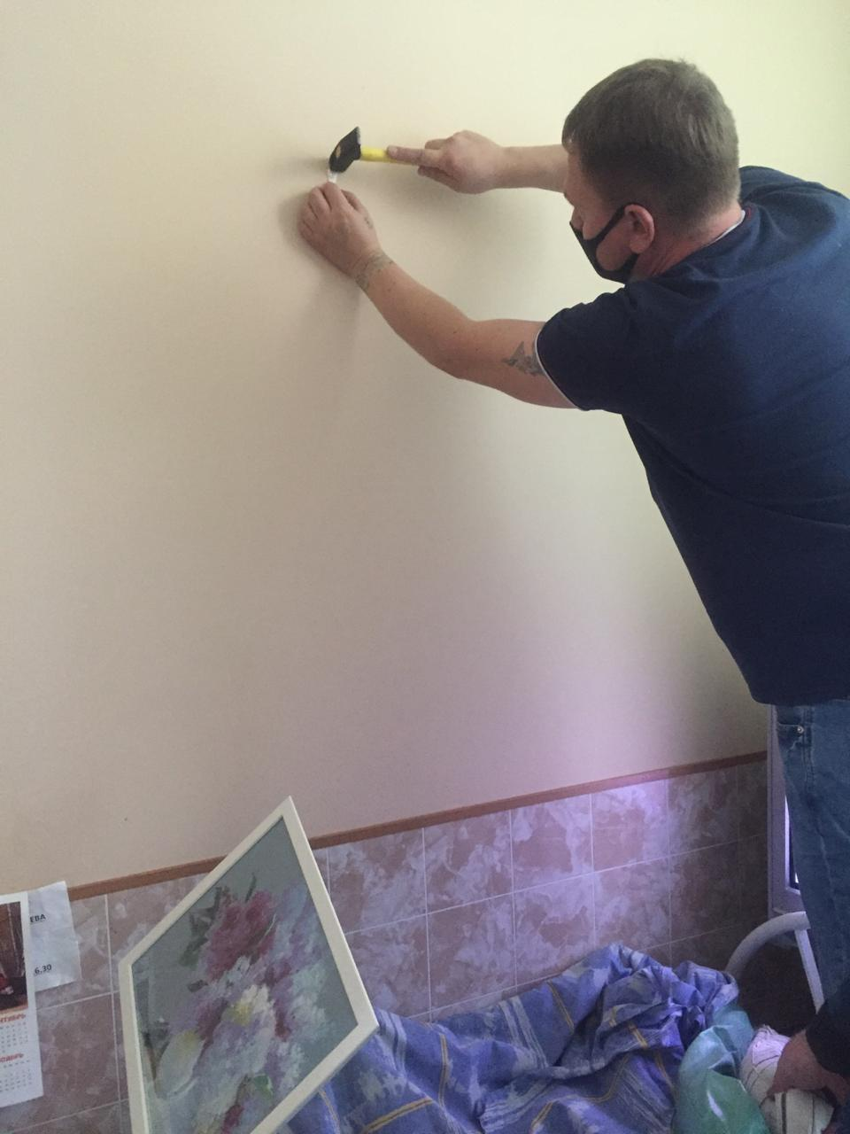
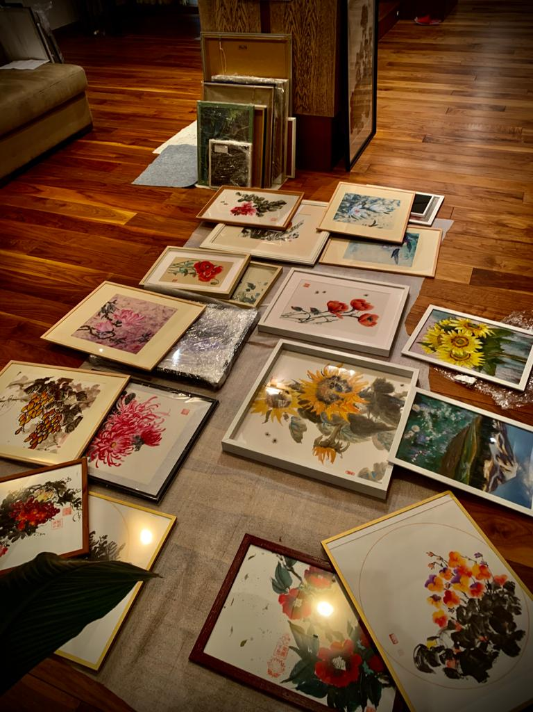
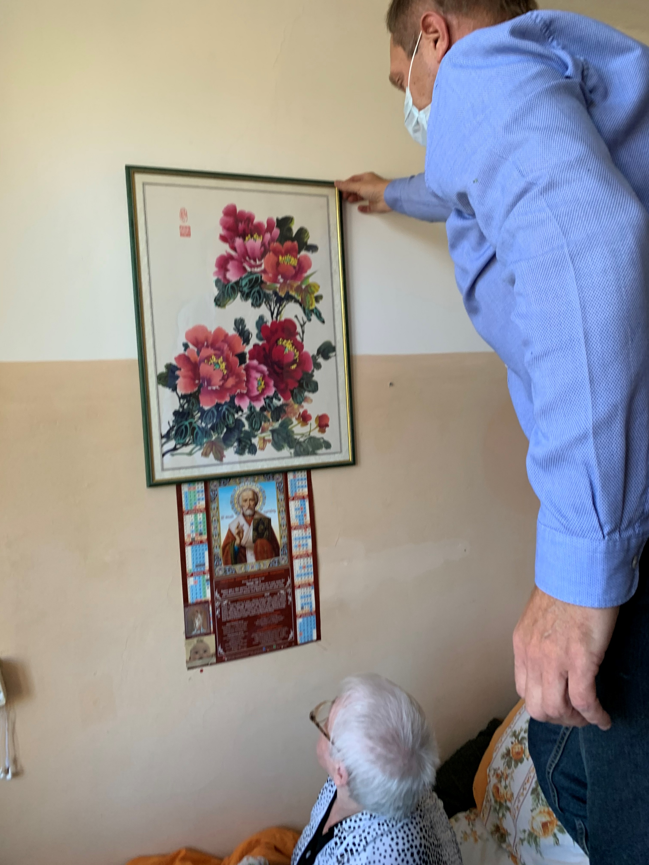
Волонтеры
Привлечь к логистике:
Доставка
Покупка фурнитуры и доработка картин
Упаковка, доставка, развеска

Slide 8
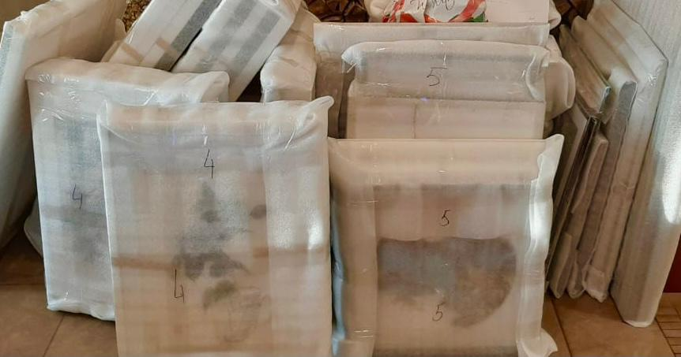
ЛОГИСТИКА
Продумать место сбора картин и учет
Проверить раму и крепежи
Закупить фурнитуру, скотч и упаковку
Закупить рамы или отдать в багетку
Упаковать и довезти
Развесить и сделать репортаж

Slide 9
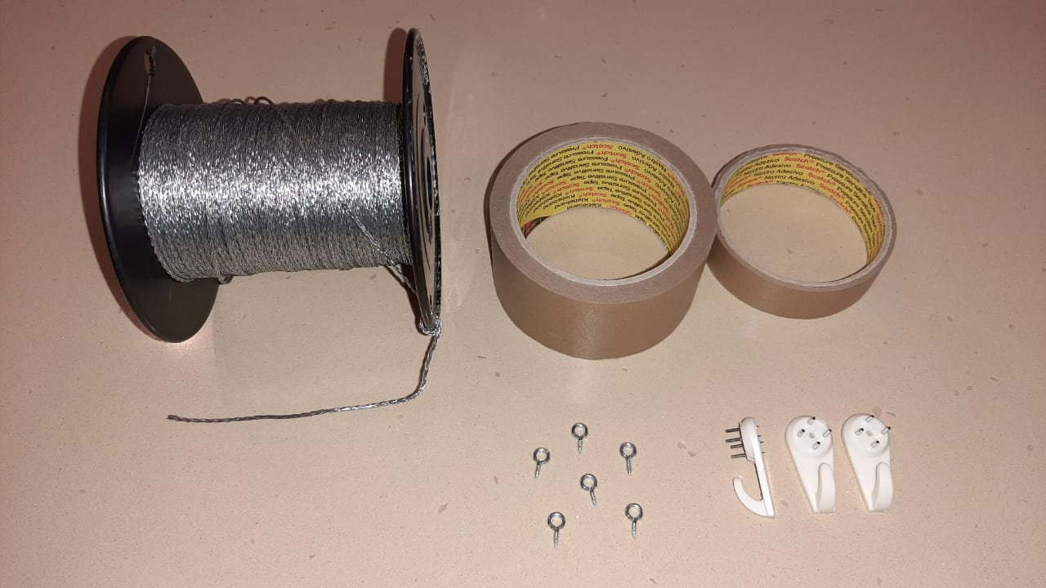
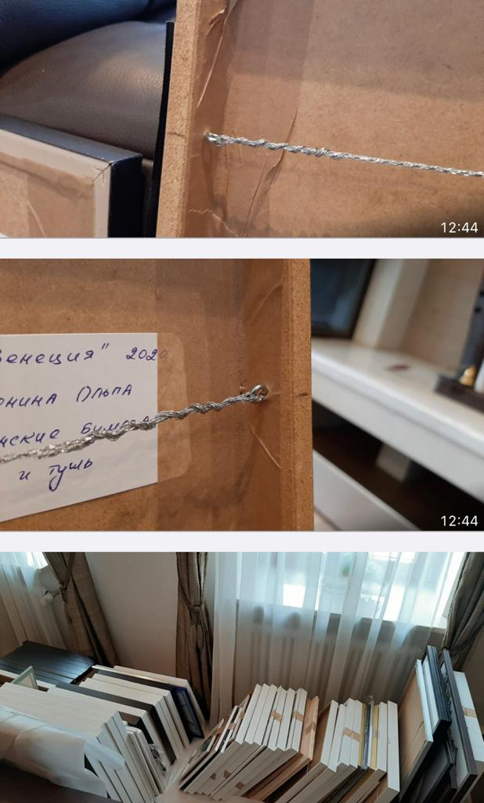
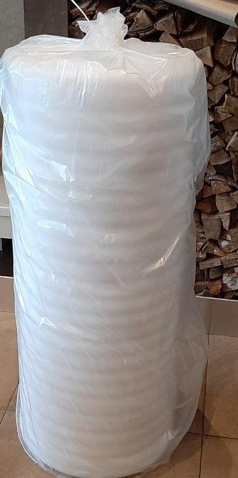
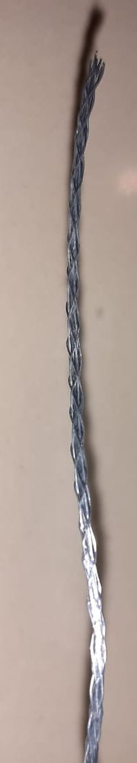
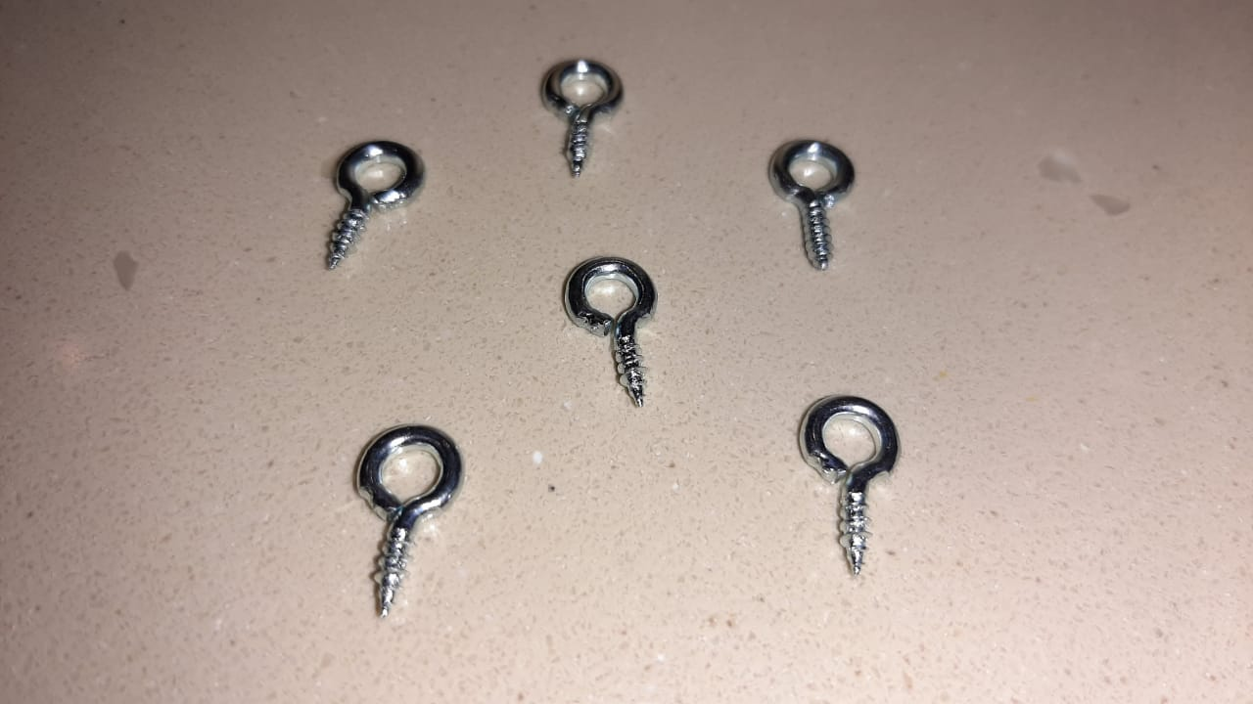
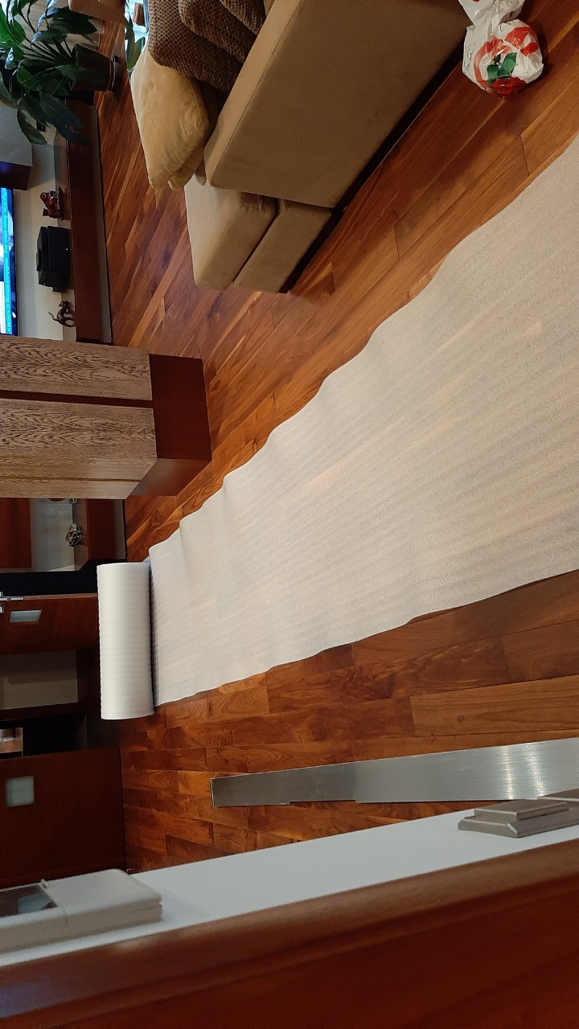
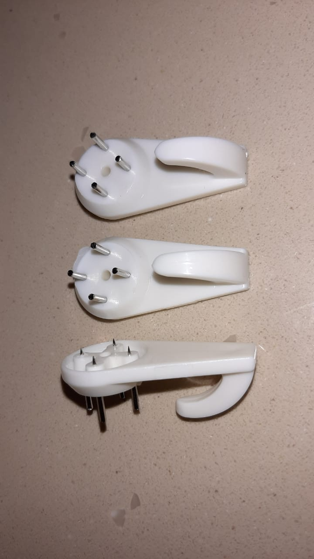
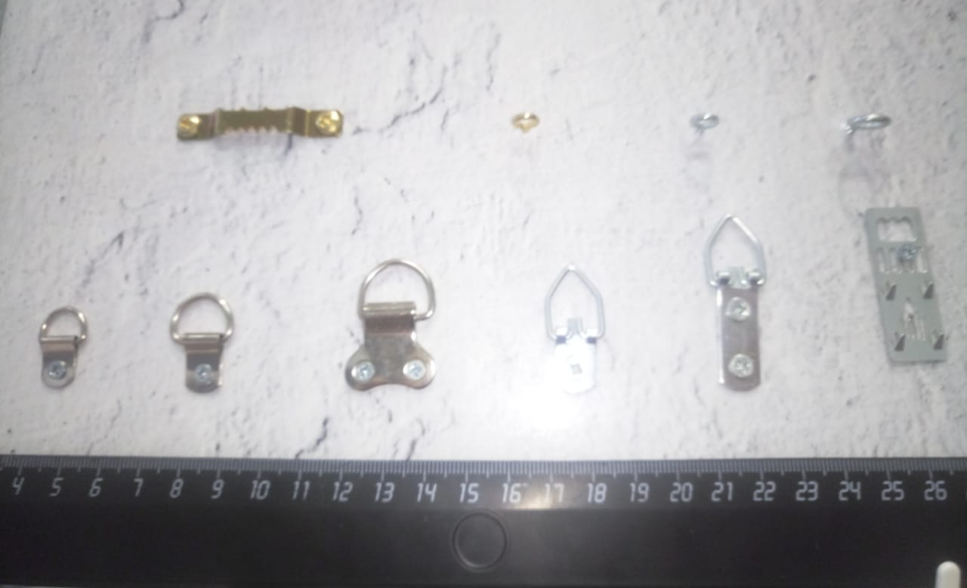
Что и где купить
Notes:
Материалы для картин по рекомендации опытного волонтера
ООО "Гепард"
МОСКВА, СУЩЕВСКИЙ ВАЛ 64, ОФИС 118
2-х этажное здание
После проходной повернуть на право, до стеклянной перегородки
Дверь справа
+7 (495) 585 89 75
+7 (495) 681 07 06
aks-gepard@yandex.ru
с 10-00 до 19-00
1. Крючок для подвески картин TOLY (большой)
https://aks-gepard.ru/shop/prezentatsionnyie-sistemyi/nastennyie-kryuchki-toly/
Материал : пластик, сталь
Размер : 40х19 мм
Цвет : белый
Нагрузка : 5 – 7 кг.
16 руб.
2. Винт-глазок для подвеса картины - позиции нет на сайте
6 руб
3. Багетный Тросик для подвеса картины - позиции нет на сайте
18 руб метр
------------------------------------------------------------------------------------
Клейкая лента упаковочная 3M Скотч 3444 (50мм Х 50м), коричневая, основа бумажная
https://shop.formos.ru/3m-3444/
415 руб. рулон
График приема заказов:
Пн-Чт: 9.00 - 17.00;
Пт : 9.00 - 16.00 (МСК).
Телефон:+ 7 (495) 117-96-72
E-mail: shop@formos.ru
Адрес: 117105, г.Москва, Нагорный проезд, 12Г, стр 13.
GPS координаты:
Широта 55°41.5.978.N (55.684994)
Долгота 37°36.38.555.E (37.610710)
------------------------------------------------------------------------------------
Упаковочный материал покупал на рынке Каширский Двор 1
У них в павильоне сайта нет.
Это полимерный материал, используется как подложка под ламинат-паркет.
Толщина 3 мм
Он гибкий.
Продаётся рулоном по 50 метров
Стоимость за рулон 1000-1500 руб в зависимости от производителя.

Slide 10
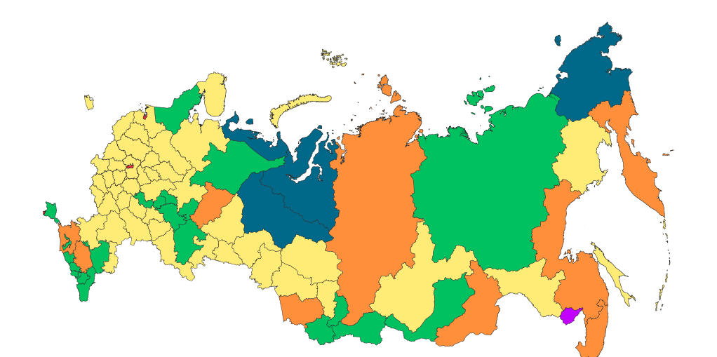
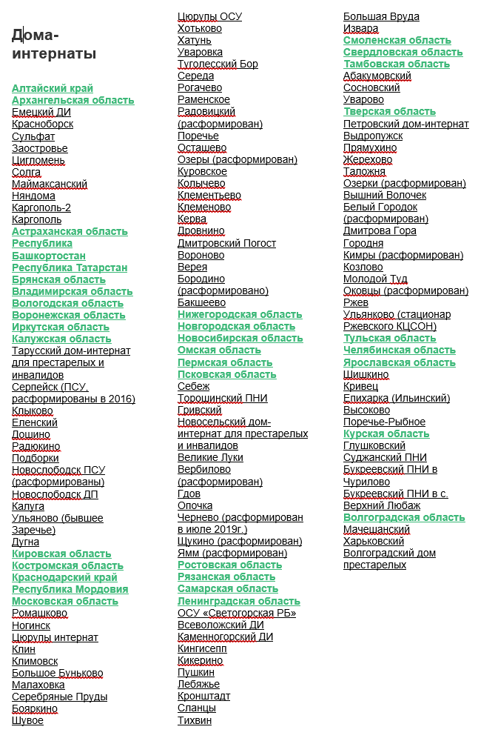
Вопросы:
В России 85 регионов
Как долго будет проект? - Долго!
Сколько нам нужно картин? - Много!
Этот список – небольшая часть

Slide 11

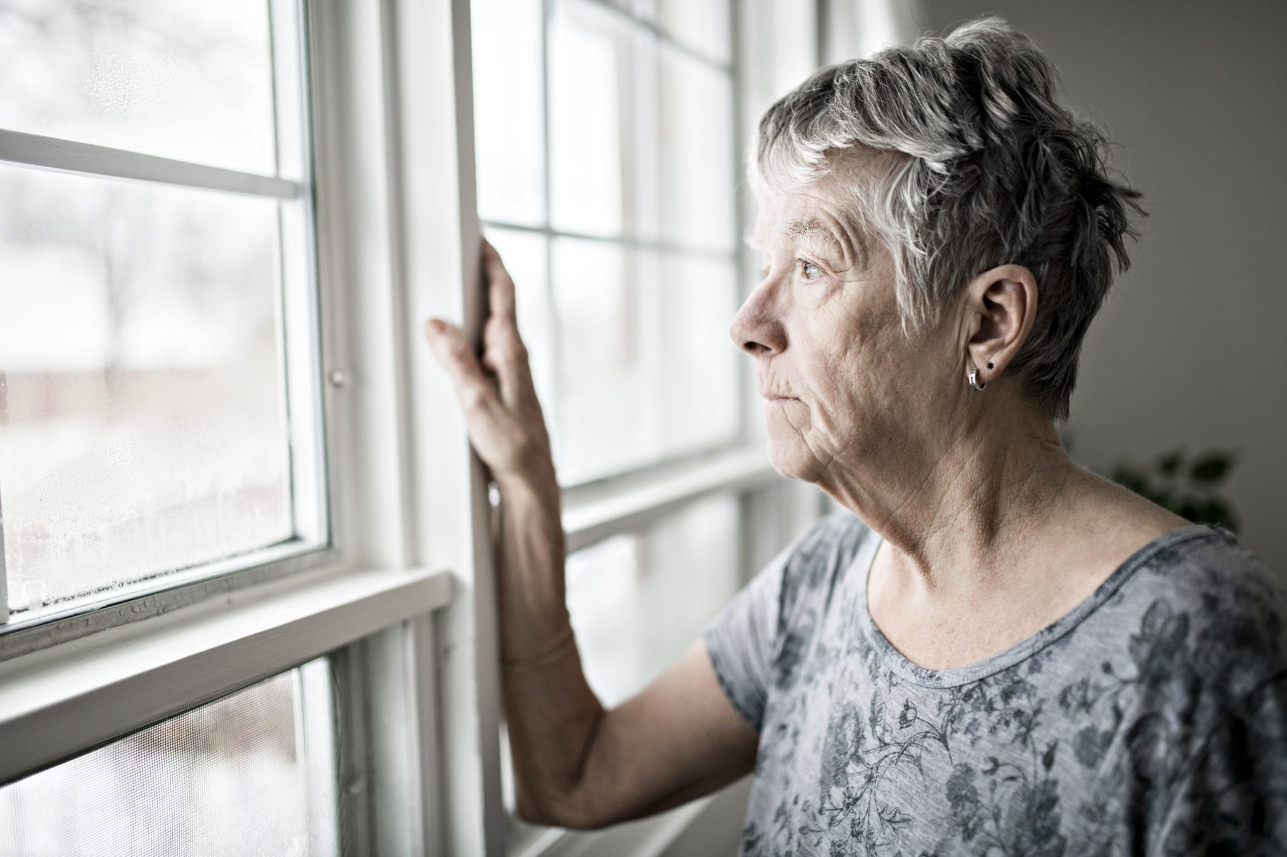
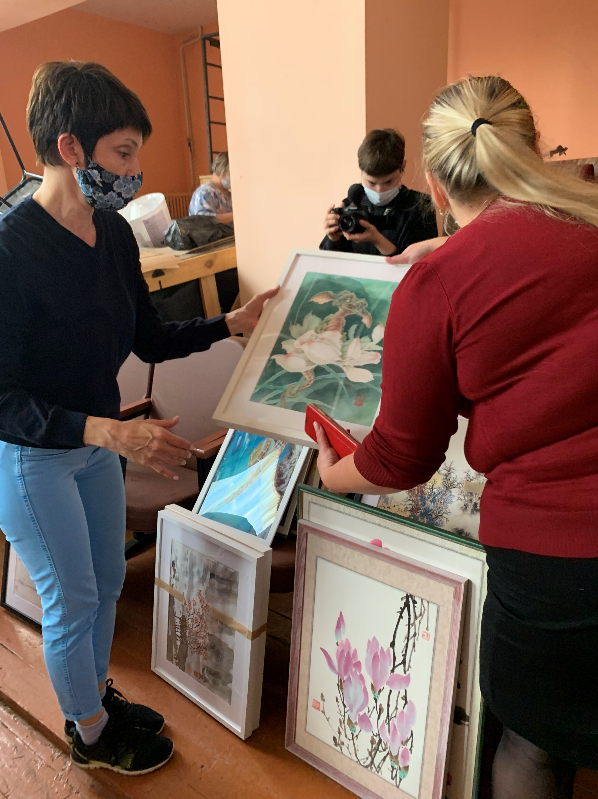
Вопросы:
Куда, когда и сколько везти картин?
Например:
В Новосибирской области 23 Дома…
«Новосибирский дом ветеранов» – 430 мест
«Рада» – 55 мест
…

Slide 12


Вопросы:
Как делать фото и видео
Благодарности
Куда поедем в первую очередь
…

Slide 13

https://soul.starikam.org/

